Slide 1
第19章 过程和项目度量

Slide 2
量化是管理的一个重要手段和基础。
只有通过量化，才能深刻了解所研究的对象。
软件度量是对收集到的原始数据，采用一些数学函数来计算，以测量过程、项目、产品的性能。
度量范围分为：过程度量和项目度量。

Slide 3
19.1 过程领域和项目领域中的度量
过程度量
  搜集涉及所有的项目，历时长，得到能够导致长期的软件过程改善的指标，目的是改善过程。
项目度量使软件项目管理者能够：
  评估正在进行的项目的状态；跟踪潜在的风险；在问题造成不良影响之前发现他们；调整工作流程或任务；评估项目团队控制软件工作产品质量的能力

Slide 4
图 软件质量和组织有效性的决定因素
19.1.1 过程度量和软件过程改进
产品
客户特征
商业条件
过程
人员
技术
开发环境

Slide 5
过程测量的方法
间接地测量一个软件过程的一些属性。包括：
  软件发布之前发现的错误数
  由最终用户报告的缺陷数
  交付的工作产品
  花费的工作量
  花费的时间
  与进度计划的差距
  以及其他测量

Slide 6
过程度量和软件过程改善
不同类型的过程数据分为“私有的和公用的”
  如私有的度量数据有：缺陷率(个人的)、缺陷率(模块的)、开发中发现的错误

Slide 7
公用的度量数据
某些过程度量对软件项目组是私有的，但对所有小组成员是公用的。
  主要软件功能(由多个开发人员完成)的缺陷报告；
  正式技术复审中发现的错误；
  每个模块和功能的代码行或功能点。
  这些数据可由小组进行复查，以找出能够改善小组性能的指标。

Slide 8
小组改进错误的方法
根据来源分类所有的错误和缺陷(如，规格说明中的错误，逻辑错误，与标准不符的错误等)。
记录修改每个错误和缺陷的成本。
统计每一类错误和缺陷的数目，并按降序排列。
计算每一类错误和缺陷的总成本。
分析结果数据，找出造成组织最高成本的错误和缺陷类型。
产生修正过程的计划，目的是消除(或降低其出现的频率)成本最高的错误和缺陷类型。

Slide 9
软件过程度量对于组织提高其整体的过程成熟度能够提供很大的帮助，但也有可能被误用，产生更多的问题。

Slide 10
软件过程度量礼仪：
解释度量数据时使用常识，并考虑组织的感受性
对收集测量和度量的个人及小组提供定期的反馈
不要使用度量去评价个人
与开发者和小组一起设定清晰的目标及达到这些目标的度量
不要用度量去威胁个人或小组。
指出某个问题的度量数据不应该被看成是“否定的”含义。这些数据仅仅是过程改进的指标。
不要被某个与其他重要度量不符合的度量迷惑。

Slide 11
19.1.2 项目度量
项目度量的目的是双重的：
  首先，这些度量能够指导进行一些必要的调整以避免延迟，并减少潜在问题及风险，从而使得开发时间减到最少
  其次，项目度量可在项目进行的基础上评估产品质量，并且可在必要时修改技术方法以改进质量。

Slide 12
项目度量的步骤
建立历史数据基线；
对工作量等的估算；
将实际工作量等的测量与估算值比较，以控制项目的进度；
收集技术度量、评价设计质量、测试等的方法。
记录和跟踪所发现的错误；
补充历史数据基线。

Slide 13
建立历史数据基线
基线的数据应该是合理的、精确的；
应该从尽可能多的项目中收集数据；
所收集的数据应尽量包括：
  成本数据: 工作成本(元/人月)、工作时间(小时)
  度量计算数据: 成员人数,完成时间,文档数等；
  项目数据: 分析(%),设计(%),编码(%)等;
  功能数据: 功能点；
  生产率和成本数据 ；
  质量数据: 错误数, 错误成本,维护工作量等.

Slide 14
建立历史数据基线
从过去的项目中收集的度量可用来作为评估现在软件项目的工作量及时间的基础。
随着项目的进展，所花费的工作量及时间的测量可以和预评估值(及目进度)进行比较。
项目管理者使用这些数据来监督和控制项目的进展。

Slide 15
软件项目管理中，主要关心生产率和质量的度量
根据投入的工作量和时间对软件开发“输出”的测度，对产生的工作产品的“适用性”的测度。
为达到计划及估算的目的，兴趣主要放在历史上
  在过去的项目中软件开发生产率是怎样的呢？
  产生的软件的质量是怎样的？
  如何从过去的生产率及质量数据推断出现在的状况？
  过去的信息如何帮助我们更加准确地计划和估算呢？

Slide 16
生产率根据文档的页数、复审的时间、功能点、及交付的源代码行数来测量. 比如：
  生产率=功能点数（或千代码行数）/每人.月
除此之外，对每一个软件工程任务中所发现的错误也会加以跟踪。
软件在从规格说明到设计的演化中，需要收集技术度量，以评估设计质量，并提供若干指标，这些指标会影响代码生成及模块测试和集成测试所采用的方法。

Slide 17
19.2 软件测量
测度在现实世界中可分为两类：
  直接测量
  间接测量

Slide 18
19.2 软件测量（续）
过程的直接测量：
  花费的成本
  工作量

Slide 19
19.2 软件测量（续）
产品的直接测量：
  产生的代码行
  执行速度
  内存大小
  某段时间内报告的缺陷

Slide 20
19.2 软件测量（续）
功能
质量
复杂性
有效性
可靠性
可维护性

Slide 21
如何度量？
一个组织如何将来自不同个人或项目的度量结合在一起呢？
  比如，简单看两个团队的发现错误数，因为项目的规模或复杂度不同，无法评价谁更有效发现了错误
  需要规范的度量方法：面向规模和面向功能的度量

Slide 22
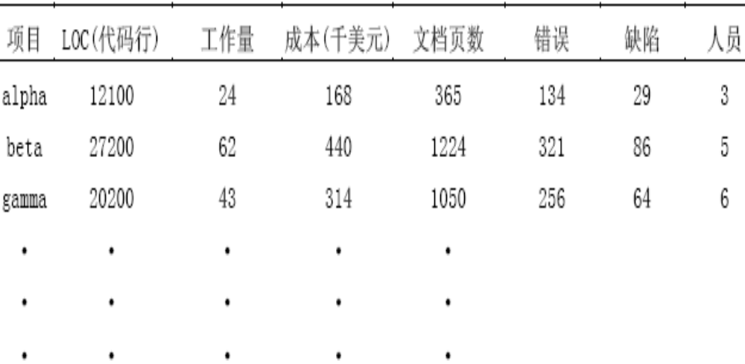
19.2.1 面向规模的度量
面向规模的软件度量是通过规范化质量和/或生产率的测量而得到的，这些测量基于所生产软件的“规模”。

Slide 23
每个项目产生一组简单的面向规模度量：
  每千行代码(KLOC)的错误数。
  每千行代码(KLOC)的缺陷数。
  每行代码(LOC)的成本。
  每千行代码(KLOC)的文档页数。
除此之外，还能够计算出其他有意义的度量：
  每人月错误数。
  每人月代码行(LOC)。
  每页文档的成本。

Slide 24
19.2.2 面向功能的度量
面向功能度量用一种称为“功能点”(Function Point, FP)的测量。
使用软件所提供的功能的测量作为规范化值。
因为“功能”不能直接测量，所以必须通过其他直接的测量来导出。
功能点是基于软件信息领域的可计算的(直接的)测量及软件复杂性的评估而导出的。

Slide 25
用户输入数：计算每个用户输入，它们向软件提供面向应用的数据。输入应该与查询区分开来，分别计算。
用户输出数：计算每个用户输出，它们向用户提供面向应用的信息。输出是指报表、屏幕、出错信息，等等。
用户查询数：一个查询被定义为一次联机输入，它导致软件以联机输出的方式产生实时的响应。每一个不同的查询都要计算。
文件数：计算每个逻辑的主文件(如数据的一个逻辑组合，它可能是某个大型数据库的一部分或是一个独立的文件)。
外部接口数：计算所有机器可读的接口(如磁带或磁盘上的数据文件)，利用这些接口可以将信息从一个系统传送到另一个系统。

Slide 26
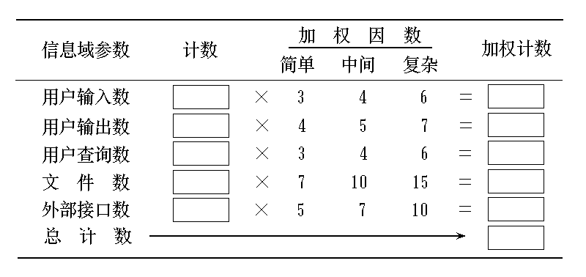
面向功能的数据表格

Slide 27
采用下面的方式计算功能点：
  FP=总计数值×［0.65＋0.01×ΣFi］
  其中“总计数值”是从上页图中得到的所有条目的总和。
  F_{i} (i=1 到14)是基于对下面的问题的回答而得到的“复杂度调整值”(0 到5)。
  等式中的常数和信息域值的加权因子是根据经验确定的。

Slide 28
F_{i} 的考虑因素
1.系统需要可靠的备份和复原吗？
2.需要数据通信吗？
3.有分布处理功能吗？
4.性能很关键吗？
5.系统是否在一个已有的、很实用的操作环境中运行？
6.系统需要联机数据项吗？
7.联机数据项是否需要在多屏幕或多操作之间切换以完成输入？

Slide 29
Fi 的考虑因素（续）
8.需要联机更新主文件吗？
9.输入、输出、文件或查询很复杂吗？
10.内部处理复杂吗？
11.代码需要被设计成是可复用的吗？
12.设计中需要包括转换及安装吗？
13.系统的设计支持不同组织的多次安装吗？
14.应用的设计方便用户修改和使用吗？

Slide 30
Fi 的考虑因素（续）
Fi（i＝1..14）是复杂性校正值，它们应通过逐一回答上述提问来确定。
Fi的取值0..5：
0 没有影响 1 偶然的
2 适中的 3 普通的
4 重要的 5 极重要的
SUM（Fi）是求和函数。

Slide 31
一旦计算出功能点，则该以类似LOC 的方法来使用它们，以规范软件生产率、质量及其他属性的测量：
  每个功能点(FP)的错误数。
  每个功能点(FP)的缺陷数。
  每个功能点(FP)的成本。
  每个功能点(FP)的文档页数。
  每人月完成的功能点(FP)数。
生产率=功能点数（或千代码行数）/每人月
成本=总费用/功能点数（或千代码行数）

Slide 32
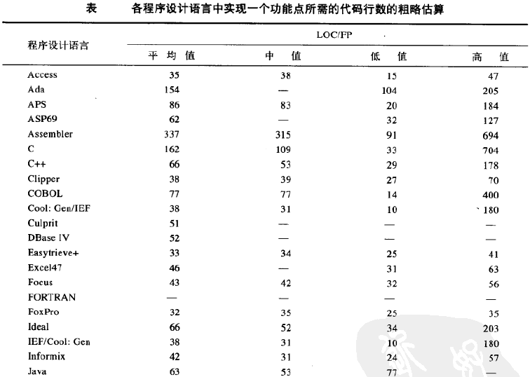
19.2.3 调和代码行和功能点的度量方法
代码行和功能点度量之间的关系依赖于实现软件所采用的程序
设计语言及设计的质量
利用表中的信息，只要知道了程序设计语言的语句行数，就可以“逆向”估算出现有软件的功能点数量
LOC – 代码行 FP -- 功能点

Slide 33
19.2.4 面向对象的度量
Lorenz和Kidd提出了下列用于OO项目的场景：
  场景脚本的数量
    场景脚本是一个详细的步骤序列，用来描述用户和应用系统之间的交互
  关键类的数量
    关键类是“高度独立的构件”

Slide 34
  支持类的数量
    支持类是实现系统所必需的但又不与问题域直接相关的类，如；UI类，数据库访问记操作类，计算类
  每个关键类的平均支持类数量
    关键类早期可确定，在采用GUI的应用中，支持类是关键类的2-3倍，在不采用GUI的应用中，支持类是关键类的1-2倍。可用于估算支持类数量
  子系统的数量
    子系统是实现某个功能的类的集合。一旦确定了子系统，人们就更容易制定出合理的进度计划，并将子系统的工作在项目人员之间进行分配。

Slide 35
将上述度量随项目测量（例如花费的工作量、发现的错误和缺陷、建立的模型或文档资料）一起收集。
随着数据库规模的增长，面向对象的测量数据和项目测量数据之间的关系将提供有助于项目估算的度量。

Slide 36
19.2.5 面向用例的度量
用例的大小没有标准
将用例作为标准化的测量是不可信的，仍有很多工作要做。

Slide 37
19.3 软件质量度量
虽然有很多软件质量的测量方法，但对软件进行：正确性、可维护性、完整性、及可用性的测量为项目组提供了有用的技术指标。

Slide 38
正确性：一个程序必须能够正确操作，否则对于用户就没有价值了。
  正确性是软件完成所需的功能的程度。
  关于正确性的最常用的测量是每千行代码(KLOC)的缺陷数
  这里缺陷定义为验证出的与需求不符的地方。

Slide 39
可维护性：软件维护所占的工作量比任何其他软件工程活动都大。
  可维护性是指遇到错误时程序能被修改的容易程度；环境发生变化时程序能够适应的容易程度；用户希望改变需求时程序能被增强的容易程度。
  可维护性无法直接测量；因必须采用间接测量。
  一个简单的面向时间的度量是平均修改时间(mean-time-to-change，MTTC)，即分析改变的需求、设计合适的修改方案、实现修改、测试，并将修改后的结果发布给用户所花的时间。
  一般情况下，可维护的程序与不可维护的程序相比，有较低的MTTC(相对于同类修改而言)。

Slide 40
完整性：在黑客及病毒横行的现在，软件完整性已变得日益重要。
  这个属性测量系统在安全方面的抗攻击(包括偶然的和蓄意的)能力。
  攻击可能发生在软件的三个主要成分上：程序、数据及文档。

Slide 41
为了测量完整性，必须定义两个附加的属性：
威胁和安全性。
  危险性是某个特定类型的攻击在给定时间内发生的可能性(能够根据经验估算或推断出来)。
  安全性是某个特定类型的攻击将被击退的可能性(也能够根据经验估算或推断出来)。
一个系统的完整性可以定义为：
  完整性=Σ［1-(危险性×(1-安全性))］
这是威胁及安全性针对每种类型的攻击求和。

Slide 42
可用性：若一个程序不是“用户友好的”，它是注定会失败的，即使它所完成的功能很有价值。
  可用性试图量化“用户友好性”，并根据四个特性来测量：
    1)学会一个系统所需的体力的和/或智力的投入
    2)在系统的使用上达到中等效率所需的时间；
    3)当系统由某个具有中等效率的人使用时，测量到的生产率的净增长(与被该系统替代的老系统相比)；
    4)用户对系统的态度的一个主观评估(有时可以通过调查表获得)。

Slide 43
19.3.2 缺陷排除效率
缺陷排除效率(DRE)在项目级和过程级都能提供有益的质量度量。
当把一个项目作为一个整体来考虑时，DRE 按如下方式定义：
  DRE=E/(E＋D)，其中：
    E=软件交付给最终用户之前所发现的错误数
    D=软件交付之后所发现的缺陷数
    最理想的DRE 值是1，即软件中没有发现缺陷。

Slide 44
如果DRE 作为一个度量，提供关于质量控制和保证活动的过滤能力的衡量指标，则DRE 鼓励软件项目组采用先进技术，以便在交付之前发现尽可能多的错误。
DRE 也能够用来在项目中评估一个小组发现错误的能力。
一个软件项目组(或单个软件工程师)的质量目标是使DRE 接近1。即，错误应该在传递到下一个活动之前被过滤掉。

